Slide 1

Ребенок в полилингвальном пространстве
Муниципальное бюджетное дошкольное образовательное учреждение «Детский сад общеразвивающего вида №32» муниципального образования «Лениногорский муниципальный район» Республики Татарстан

Slide 2
Цель проекта: создание в ДОУ полилингвального и поликультурного пространства для эффективного усвоения и практического применения русского, татарского и английского языков детьми старшего дошкольного возраста.

Slide 3
Базовые идеи проекта «Ребенок в полилингвальном пространстве:
стимулирование и мотивация использования родного и
неродного языков в соответствии с потребностями
воспитанников;
1
формирование умений вести диалог, опираясь
на лингвострановедческие и культуроведческие
знания на уровне дошкольного возраста.
2
4
воспитание у дошкольников культуры межнационального
общения
3

Slide 4
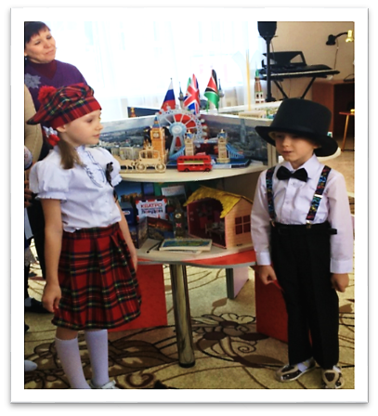
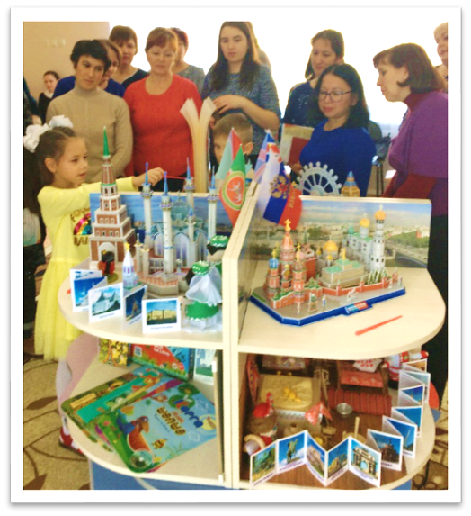
Экспозиционные столы по четырём направлениям: малая родина – Лениногорск, Татарстан – г. Казань, Россия – г. Москва и Англия – г. Лондон

Slide 5
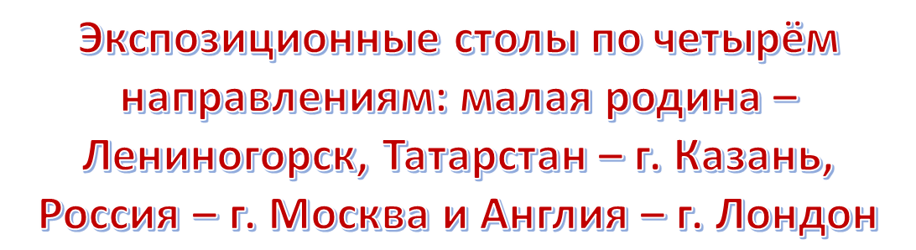
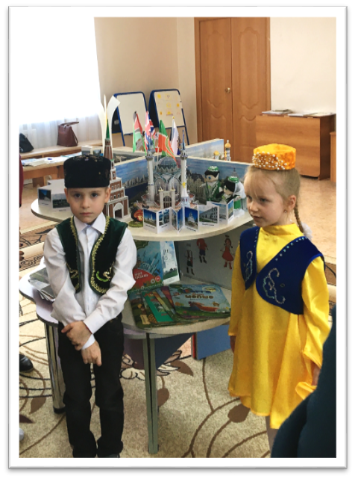
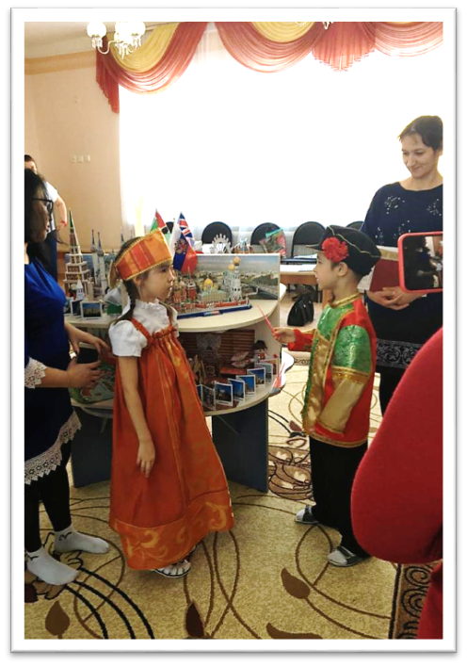

Slide 6
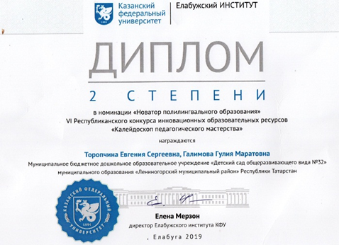
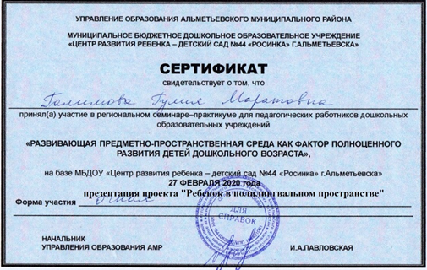
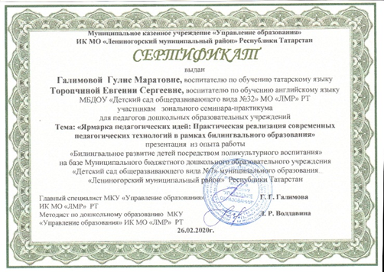

Slide 7
Текущие направления деятельности:
Разработка Программы по полилингвальному
образованию в ДОУ
1
Обучение воспитателей групп той же лексике
с целью создания с детьми коммуникативных
ситуаций в режимные моменты
2
Практико-ориентированное взаимодействие
с родителями воспитанников и самими детьми
в дистанционном формате - «Занятия выходного дня»
3
Разработка новых ранее не применявшихся в ДОУ
форм работы: виртуальные экскурсии, разработка
авторского журнала для детей в рамках полилингвизма
4

Slide 8
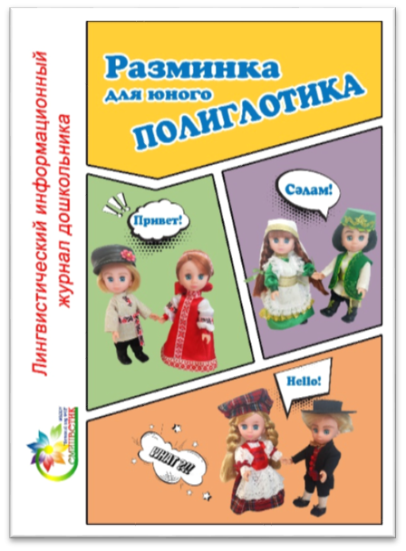
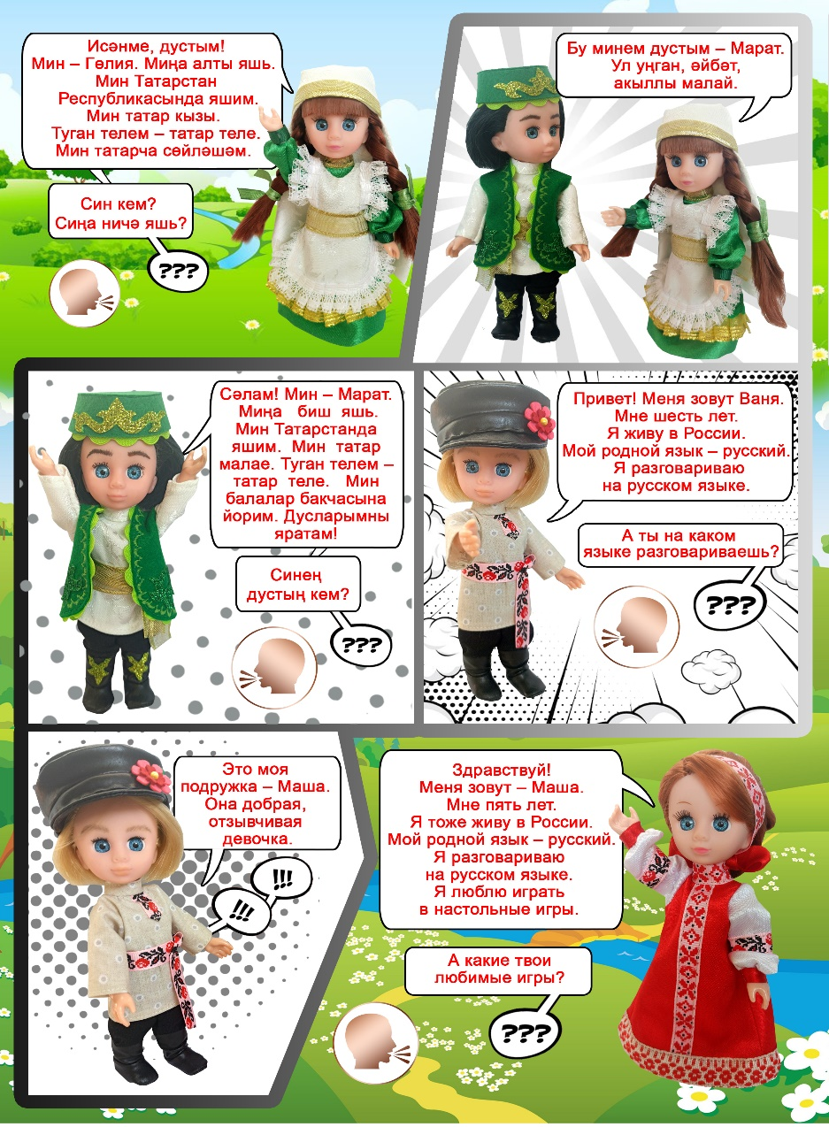
Лингвистический информационный журнал для детей старшего дошкольного возраста «Разминка для юного полиглотика»

Slide 9
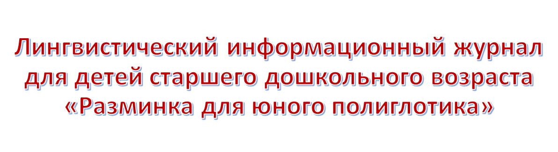
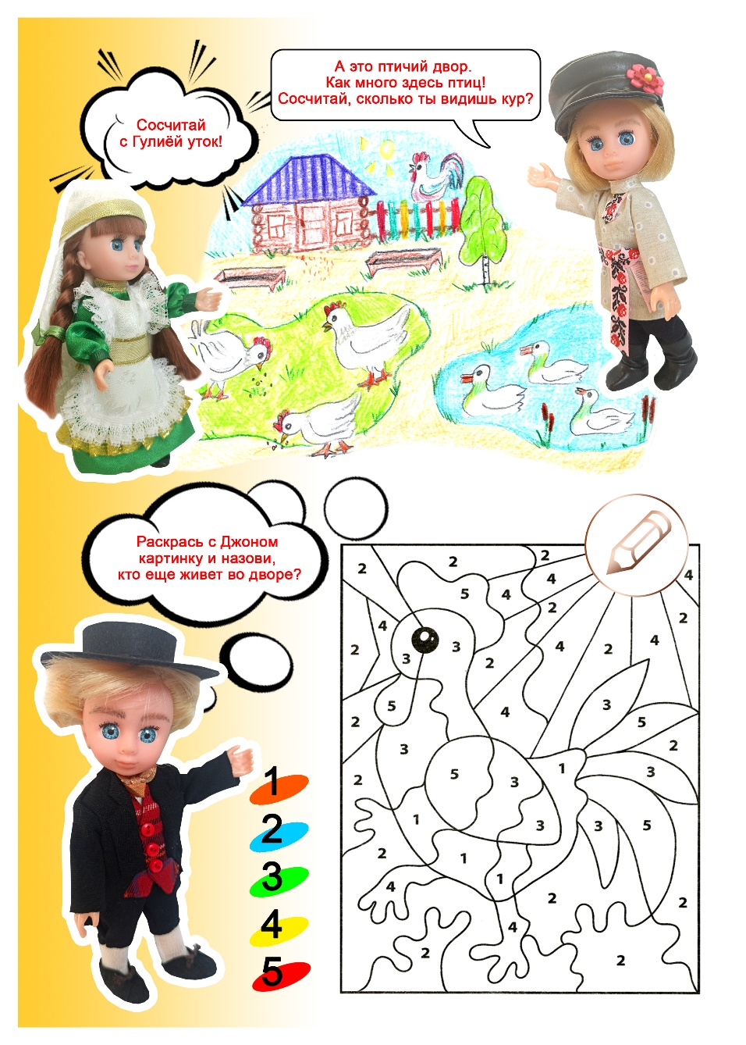
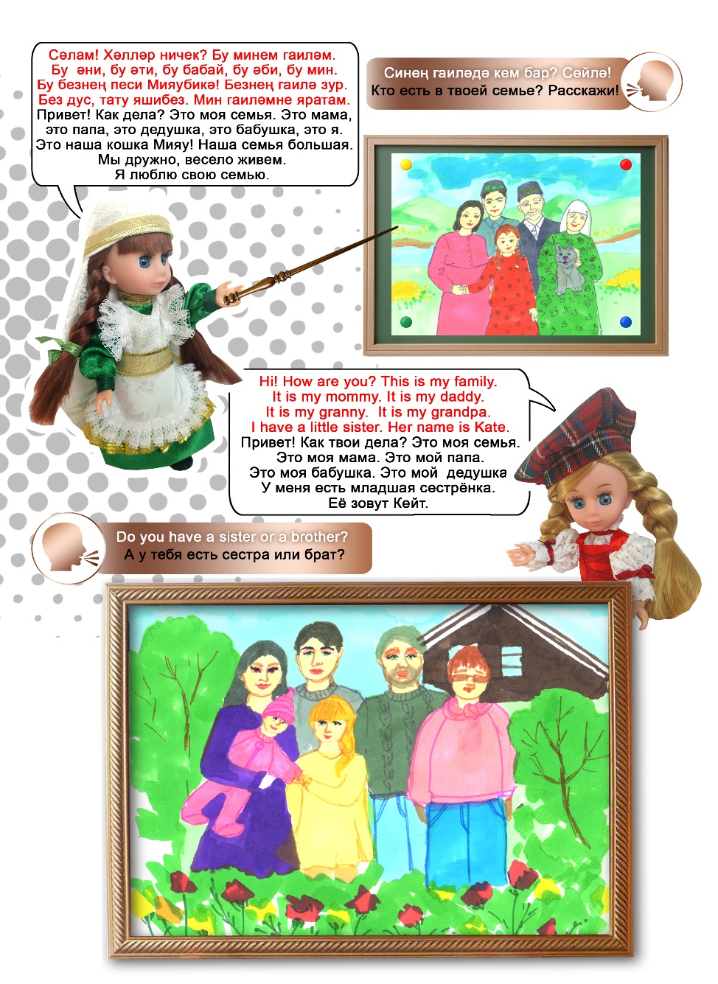

Slide 10
